Slide 1

Українські народні казки. 5 клас.

Slide 2

Будова казки:
Зачин
Основна частина
Кінцівка
Повтори

Slide 3
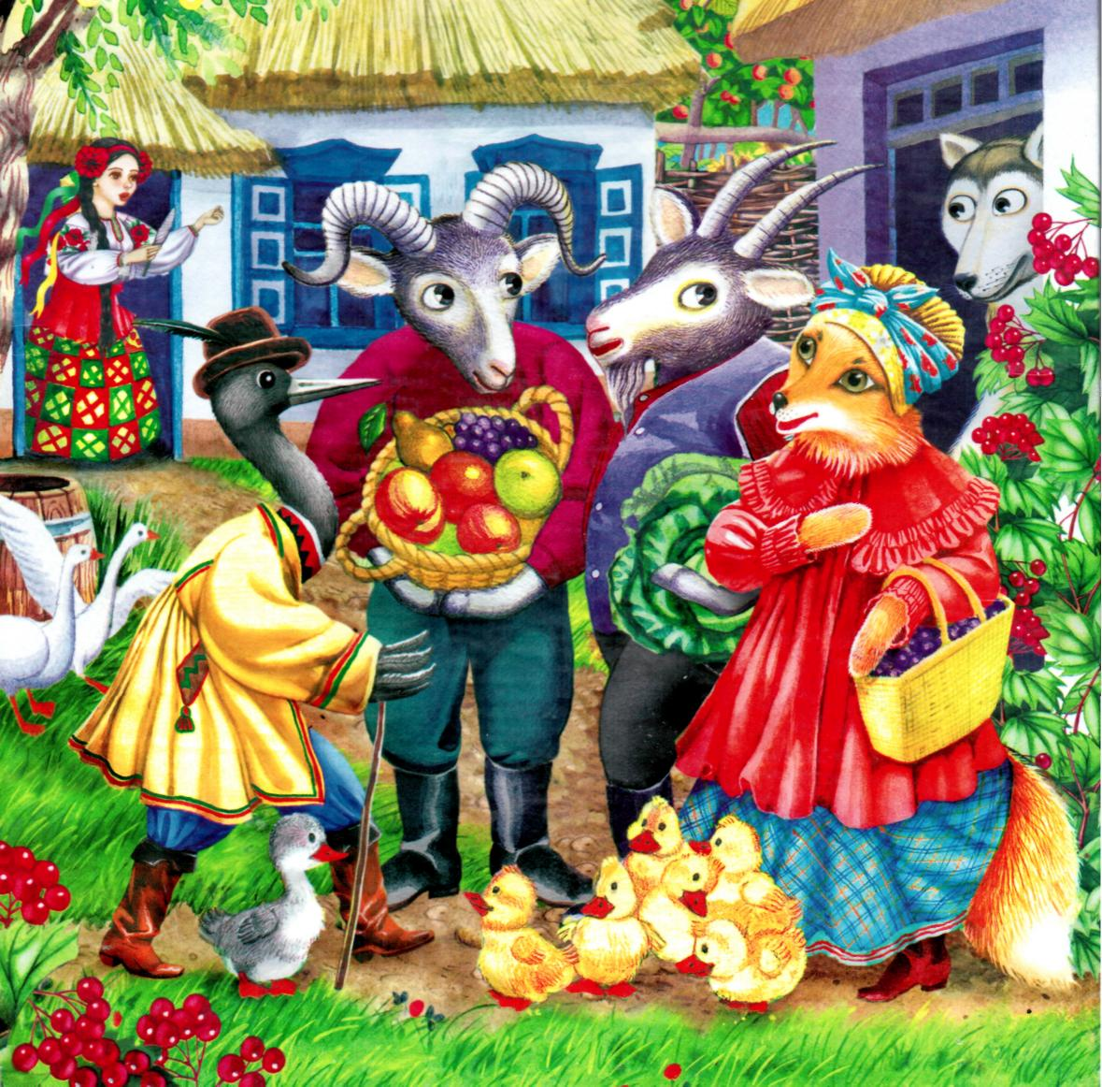
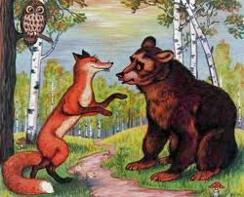

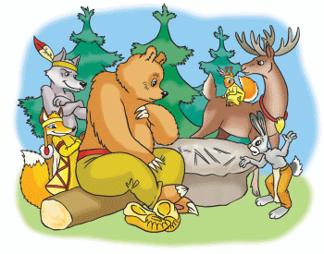
А ще казки бувають про тварин

Slide 4
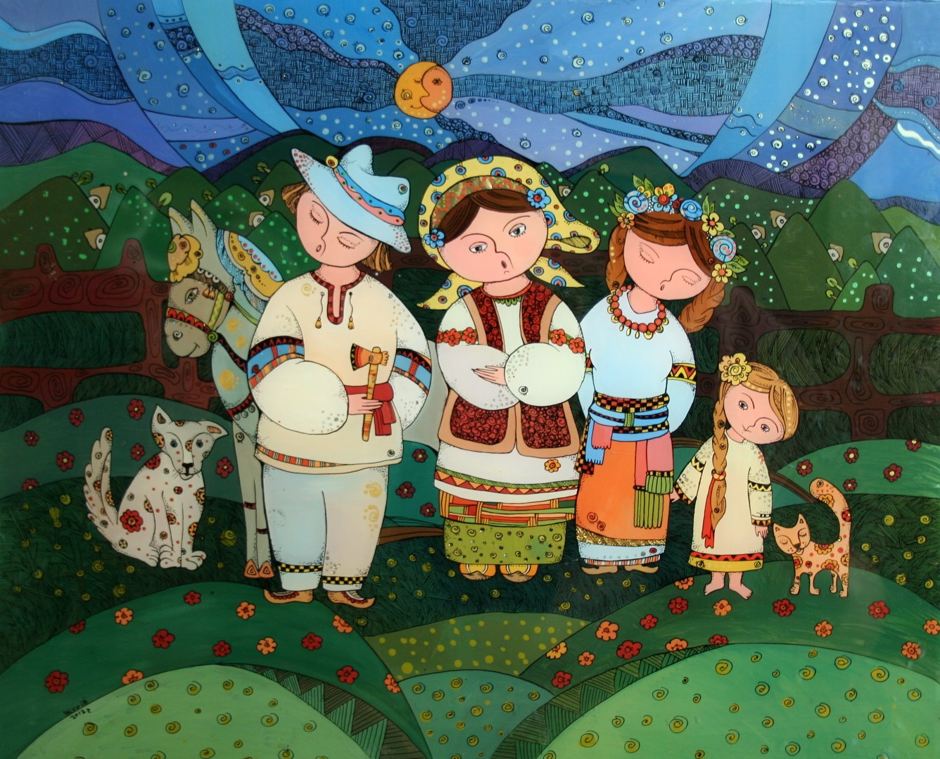
Соціально-побутовими

Slide 5
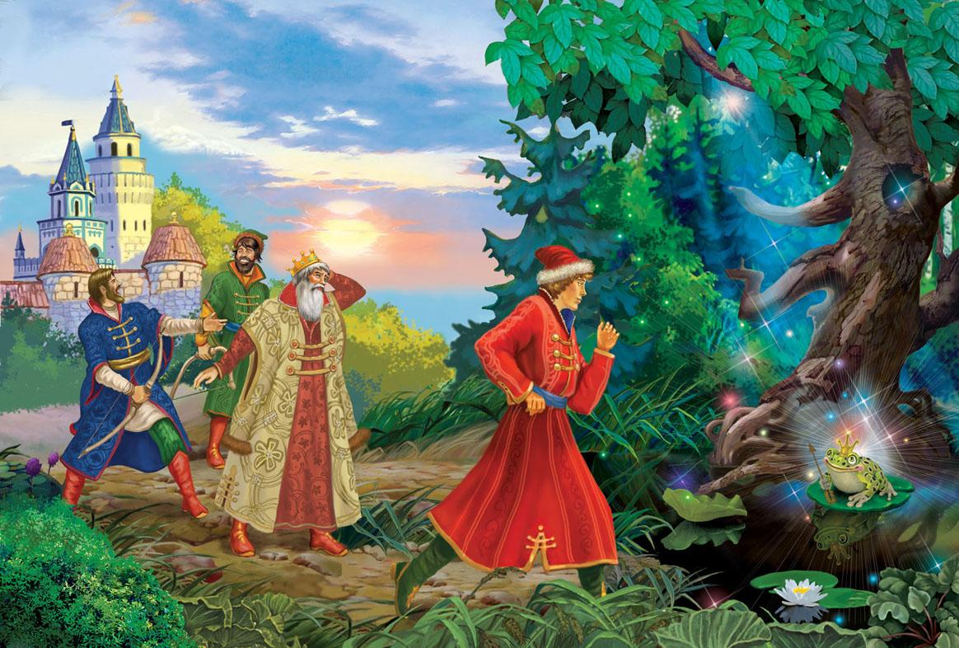
Фантастичними

Slide 6
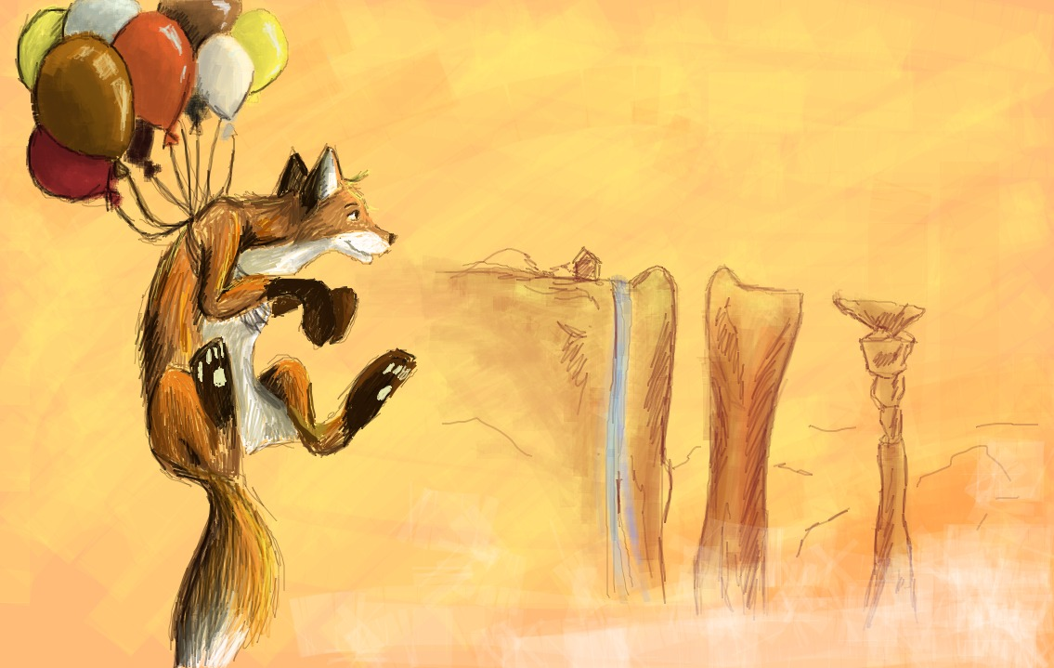
Хитра лисиця

Slide 7
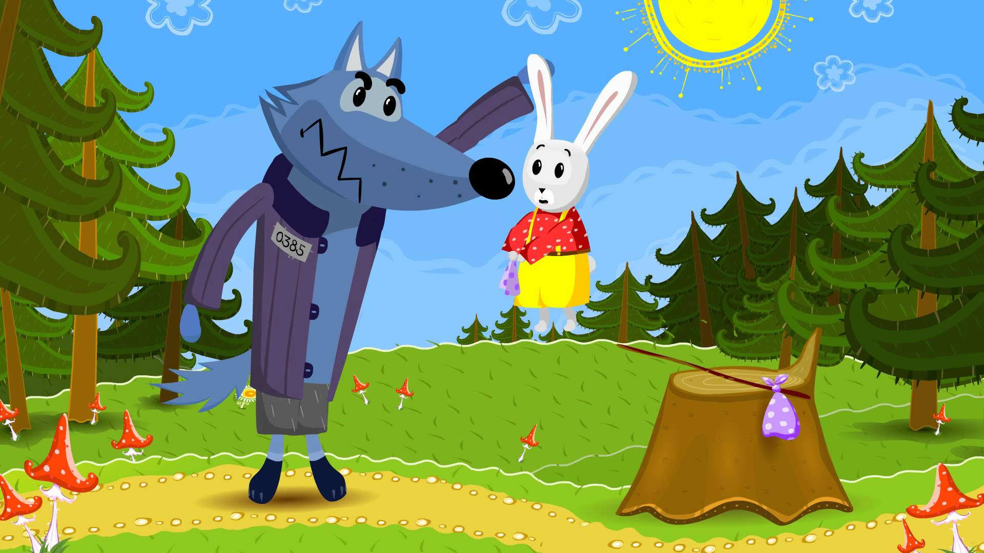
Боязкий заєць

Slide 8
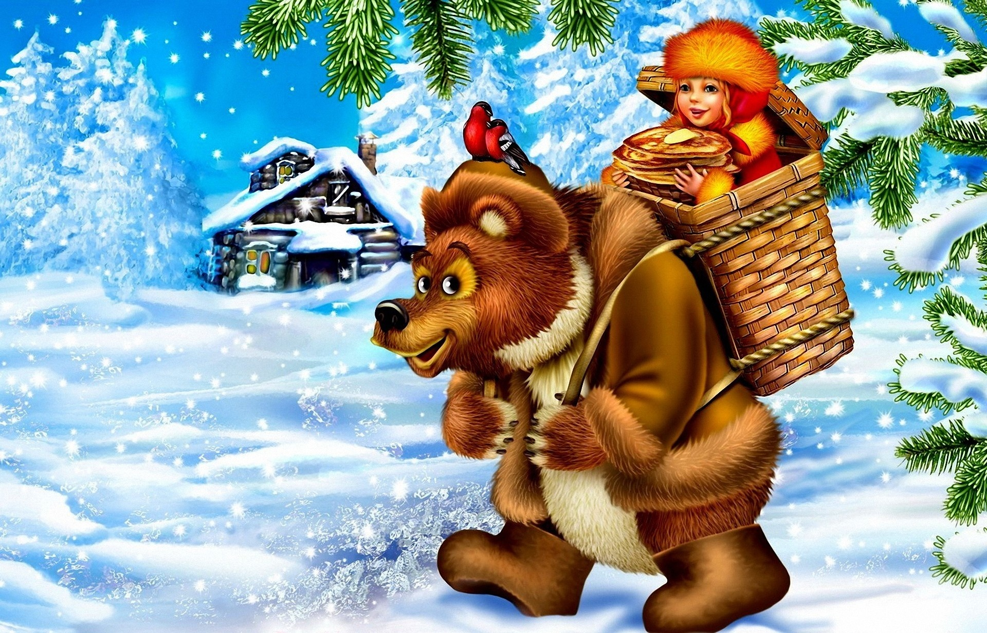
Вайлуватий ведмідь

Slide 9
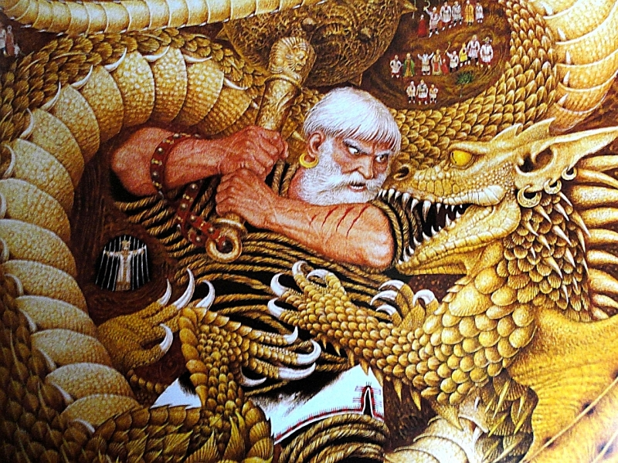
Микита Кожум’яка

Slide 10
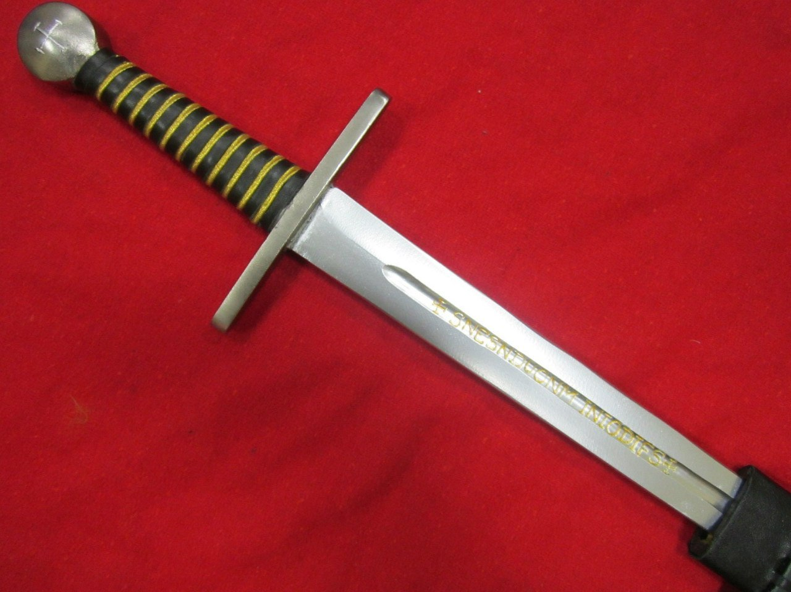
Меч-кладенець

Slide 11
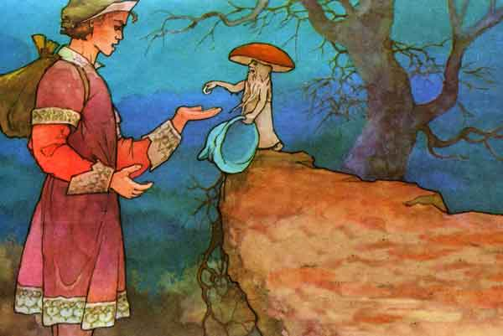
Шапка-невидимка

Slide 12
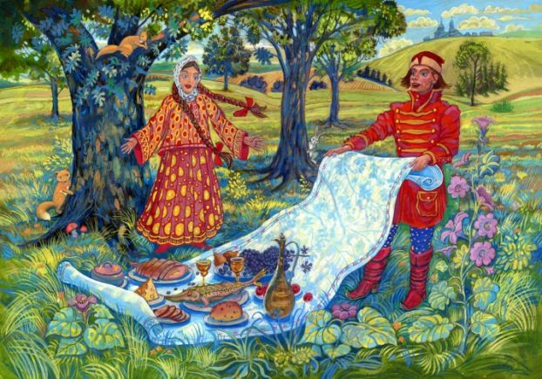
Скатерка-самобранка

Slide 13
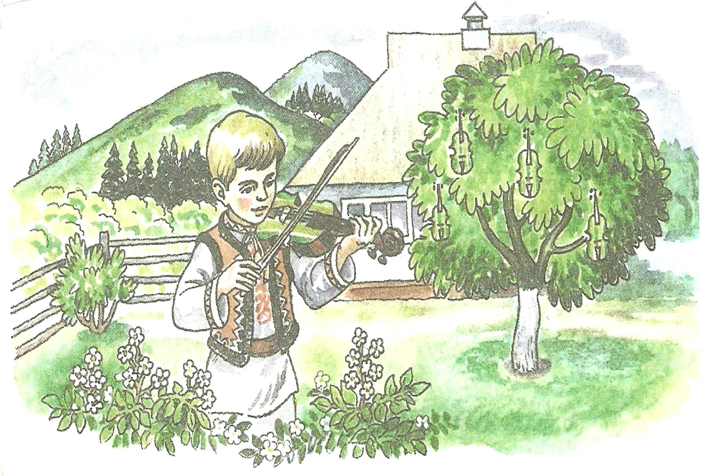
Сюжети соціально-побутових казок взяті з повсякденного життя

Slide 14

“Чисті, вічно свіжі фольклорні джерела, як чарівна вода з казкового горнятка, напоюють силою кожну творчу людину, дарують радість і дорослим, і дітям, переконують нас у тому, що творчість народу воістину безсмертна”.
Лідія Дунаевська

